Slide 1


Brunnenmeister Weiterbildungskurse 2018
«Öffentliches
Beschaffungswesen»
11. - 19. April 2018
Campus Sursee
Referenten: Thomas Schneider
Silvan Schnoz
Das Beschaffungsvolumen von Bund, Kantonen und Gemeinden beträgt in der Schweiz jährlich
ca. 36 Milliarden Franken (2016).

Slide 2

Das öffentliche
Beschaffungswesen
Inhalt:
Rechtsgrundlagen
Verfahrensgrundsätze
Ablauf einer Beschaffung
Freihändiges Verfahren
Einladungs-Verfahren
Offenes Verfahren
- 2stufiges Verfahren
- 1stufiges Verfahren
Resümee

Slide 3

Rechtsgrundlage:
Das öffentliche Beschaffungsrecht gilt für alle Aufträge der öffentlichen Hand
→ also Bund, Kantone und Gemeinden.
Darunter fallen auch staatlich beherrschten oder konzessionierten Organisationen und Unternehmen in den Sektoren Wasser-, Energie- und Verkehrsversorgung, Abwasser- und Abfallentsorgung und Telekommunikation.

Slide 4


Verfahrensgrundsätze:
Nichtdiskriminierung und Gleichbehandlung
der Anbietenden
Wirksamer Wettbewerb
Verzicht auf Abgebotsrunden
Beachtung der Ausstandsregeln
Beachtung der Arbeitsschutzbestimmungen
und der Arbeitsbedingungen
Gleichbehandlung von Frau und Mann
Vertraulichkeit von Informationen
Grundsatz der Transparenz
Grundsatz der wirtschaftlichen Verwendung öffentlicher Mittel
Korruption
schadet ALLEN!
Transparenz bedeutet:
• Die Spielregeln sind im Voraus bekannt
• Jeder Beschaffungsentscheid ist dokumentiert und nachvollziehbar.
• Das Verfahren, insbesondere die Angebote, sind vertraulich.
Durch Einhalten dieser Regeln wird das Risiko von Einsprachen reduziert und im Falle einer Solchen die Wahrscheinlichkeit für das Stattgeben der Beschwerde reduziert.

Slide 5
Wahl der Verfahrensart
Erfolgt eine Ausschreibung im offenen oder selektiven Verfahren, ist sie im kantonalen Amtsblatt und auf der elektronischen Internet-Plattform von Bund und Kantonen zu veröffentlichen (www.simap.ch). Die gleichen Publikationsvorschriften gelten für den Zuschlag und für den Abbruch eines offenen oder selektiven Verfahrens sowie für Berichtigungen.

Slide 6

Schwellenwerte
Schwellenwerte im Staatsvertragsbereich
Government Procurement Agreement GPA (WTO-Übereinkommen über das öffentliche Beschaffungswesen)
Bilaterales Abkommen zwischen der Europäischen Gemeinschaft und der Schweizerischen Eidgenossenschaft

Slide 7
Schwellenwerte
Schwellenwerte und Verfahren im von Staatsverträgen nicht erfassten Bereich
Quelle: Interkantonale Vereinbarungüber das öffentliche Beschaffungswesen (IVöB)

Slide 8

Das freihändige Verfahren
Es erfolgt eine direkte Vergabe (nicht anfechtbar) an eine Anbieterin oder einen Anbieter, d.h. ohne dass eine Ausschreibung durchgeführt wird.
Schwellenwert für das Baunebengewerbe: < CHF 150’000 inkl. aller Nachträge
Beispiele Ausnahmetatbestände für «Freihändige Beschaffung» über Schwellenwert
a) aufeinander abgestimmt Angebote
b) Technischen oder künstlerischen Besonderheiten eines Auftrages
c) unvorhersehbarer Dringlichkeit
d) Erstanfertigungen von Gütern (Prototypen)
e) gleichartiger Auftrag, vorgängig darauf hingewiesen
f) zeitlich befristeten, günstige Gelegenheit
Knackpunkte: - Wettbewerbseinschränkung aufgrund Intransparenz
- unvorhersehbare Risiken der Wirtschaftlichkeit
- Bevorzugung oder Günstlingswirtschaft
- Risiko einer Aufsichtsbeschwerde (z.B. Finanzkommission Gemeinde)
- Salami-Taktik und Neidgesellschaft
Vorteil: Im Bundes-, kantonalen- und Gemeinderecht sind Verhandlungen erlaubt.

Slide 9

Das Einladungsverfahren
Die Eignungskriterien der Anbieter sind gegeben.
Schwellenwert für das Baunebengewerbe: < CHF 250’000
Einladung
Eignet sich besonders für:
Vorphase zu Wettbewerben
eine besondere Erfahrung voraussetzen
qualifizierte Fachleute
Knackpunkte: - Wettbewerbseinschränkung
- Gefahr von Abhängigkeiten
- Intransparenz des Auswahlverfahrens
- Finanzielle Unvorhersehbarkeiten
- Mind. 3 Anbieter müssen eingeladen werden
Im Kantonalen- und Gemeinderecht sind Verhandlungen nicht erlaubt. Eine direkte Einladung im Einladungsverfahren ist keine anfechtbare Verfügung.

Slide 10

Das Selektive Verfahren
(2stufiges Offenes Verfahren, mit Präqualifikation)
Schwellenwert für das Baunebengewerbe: ab CHF 250’000
Eignet sich besonders für:
Vorphase zu Wettbewerben
Wenn eine besondere Erfahrung vorauszusetzen ist
nur qualifizierte Fachleute können den Auftrag ausführen
1. Stufe
es können alle Interessierten eine Bewerbung einreichen.
die Bewerber werden auf ihre Eignung hin überprüft. Vorgängig definierte
Unterscheidung und Bewertung zwischen Muss- und Soll-Kriterien
die Geeigneten mittels Verfügung bestimmt
2. Stufe
Die Geeigneten werden zur Einreichung eines Angebotes eingeladen. Die Zahl der zur Angebotsabgabe Einzuladenden darf auf nicht weniger als drei Anbietende beschränkt werden.

Slide 11

Das selektive Verfahren
Knackpunkte: - Wettbewerbsverzerrung
- Intransparente Auswahlkriterien
- Mischen von Eignungs- und Zuschlagskriterien
- Verhandlungen sind nicht erlaubt
- Vergabefehler → Gefahr von Beschwerden, Verzögerungen
- Der Zeitbedarf (ab Veröffentlichung → 25 Tage für Teilnahmeantrag,
plus ab Einladung → 40 Tage für die Einreichung des Angebotes
- Weniger geeignet für Budgetierung
Beschwerde oder Einsprache:
Alle Entscheide innerhalb des Beschaffungsprozesses (z.B. Ausschluss
aus dem Verfahren, Entscheid über die Auswahl der Anbietenden im
selektiven Verfahren, Vergabe etc.) können mittels einer Beschwerde beim
zuständigen Verwaltungsgericht angefochten werden (innert 10 Tagen).
Der Beschwerde kommt nicht automatisch aufschiebende Wirkung zu. Diese muss ausdrücklich verlangt und begründet werden. Das Verwaltungsgericht entscheidet –unter Vorbehalt der staatsrechtlichen Beschwerde an das Bundesgericht – endgültig.

Slide 12

Das Offene Verfahren
Schwellenwert für das Baunebengewerbe: ab CHF 250’000
Ausschreibungsbestandteile (Auszug):
Allgemeine Angaben zur Ausschreibung
(Eingabezeit, -ort, Eignungs- und Zuschlagskriterien, Losaufteilung, Varianten etc.)
Objektspezifische Angaben
(Ausgangslage, Einbettung des Auftrages in Gesamtprojekt,
Besonderheiten eines Auftrages oder einer Baustelle).
Leistungsbeschrieb/Devis
Lastenheft/Pflichtenheft
Fristen:
Eingabetermin → mind. 40 Tage ab der Veröffentlichung
Nicht-Staatsvertragsbereich: In der Regel nicht weniger als 20 Tage
Die Fristen müssen in jedem Fall so angesetzt werden, dass alle Anbietenden ein
sorgfältig erarbeitetes Angebot einreichen können.

Slide 13
Das Offene Verfahren
Eignungs-
Kriterien:
Zuschlags -
Kriterien:
Knackpunkte:
sie sind Beurteilungsgrundlage dafür, ob diese fähig sind,
den Auftrag auszuführen. Eignungskriterien sind
vorzugsweise so auszugestalten, dass sie mit ja oder nein
(d.h.: Kriterium erfüllt oder nicht) beantwortet werden können.
beziehen sich auf das Angebot für die ausgeschriebene Leistung.
Sie sind Beurteilungsgrundlage dafür, welches Angebot das beste
Preis-Leistungsverhältnis bietet, also das «wirtschaftlich günstigste»
Angebot ist. Sie sollten klar «messbar» sein.
- Zeitdauer der Beschaffung (mind. 1/2 Jahr)
- Fachkompetenz der Ausschreibungsstelle
(Ein Bauingenieur ist kein Elektroingenieur oder umgekehrt)
- Mangelhafte oder unvollständige Ausschreibungsunterlagen
- Im kantonalen- und Gemeinderecht sind Verhandlungen verboten

Slide 14

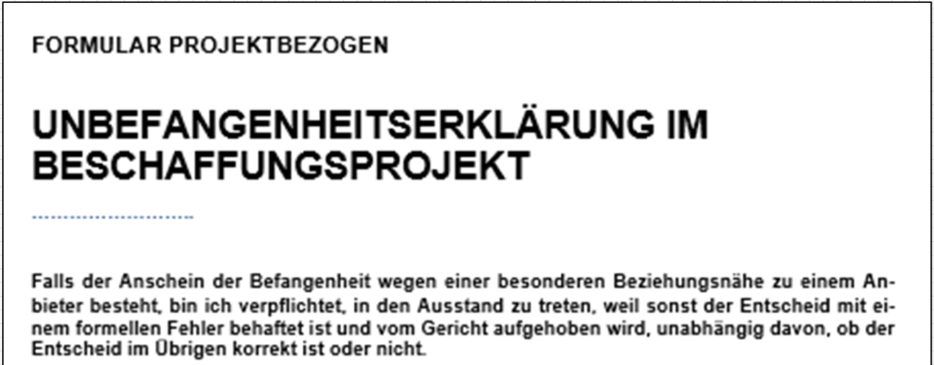
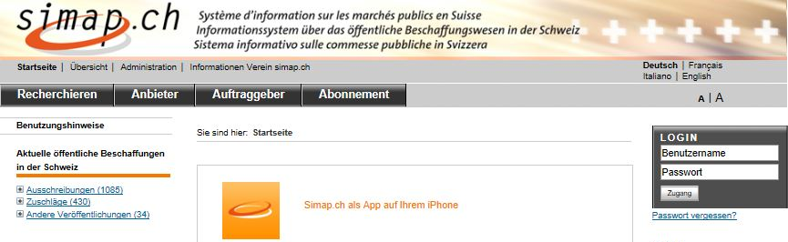

Resümee
Die Bauherrschaft weiss, was Sie will.
Transparenz im Beschaffungsvorgang (Verfahrensgrundsätze).
Eine gute Planung ist für den Projekterfolg entscheidend,
diese beinhaltet auch die Beschaffung.
Das Projekt resp. die Planung bezüglich Kosten, Technik und Termine ist in den Vordergrund zustellen → scheuen Sie den Aufwand nicht, es lohnt sich!
Der Steuer- resp. Gebührenzahler hat das Recht, das Beste für sein Geld
zu bekommen. Das wirtschaftlich günstigste Angebot ist oft nicht das Billigste.
Korruption und Vetternwirtschaft ist für Alle nachteilig.

Slide 15

Vielen Dank
für Ihre Aufmerksamkeit
Fragen?
oder bitte gerne im Anschluss
056 - 618 62 00
thomas.schneider@planing.ch
silvan.schnoz@planing.ch

